Slide 1

Профилактика детского
дорожно-транспортного травматизма
в школе
(Проблемы. Перспективы.
Опыт работы.)
«Самое дорогое у человека – это жизнь»
Н. А. Островский

Slide 2
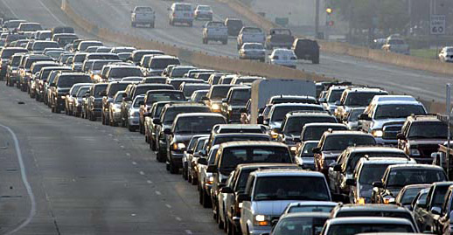
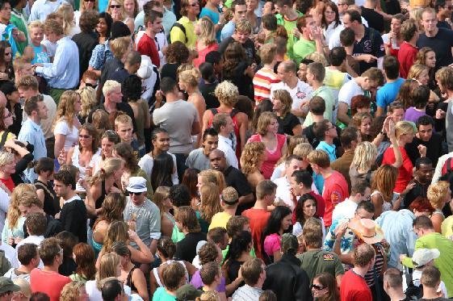
За последние 20 лет количество ТС, плотность, интенсивность и скорость движения возросли в несколько раз.

Slide 3
Количество ДТП с участием несовершеннолетних в Рязанской области (30.09.2017)
ВСЕГО ДТП | 206
ПОГИБЛИ | 8
РАНЕНЫ | 243

Slide 4
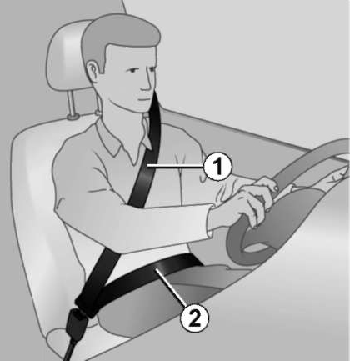




Согласно статистике применение ремней безопасности предотвращает смертельные повреждения в 75 случаях из 100
Правильное размещение
ремня:
1. Диагональная часть –
по грудной клетке
2. Поясной ремень – по бедрам
(не по животу!)
Эффективность ремней безопасности зависит от
местонахождения человека в салоне автомобиля и
вида дорожного происшествия
    при фронтальном столкновении применение
    ремней уменьшает вероятность гибели водителя
    снижается в 2,3 раза;
при боковом - в 1,8 раза;
при опрокидывании - в 5 раз
Идеальный способ уберечь себя в салоне автомобиля это совместное применение подушки и ремня безопасности. Удачно выбранная при этом поза позволяют смягчить последствия.
92% погибших людей не были пристегнуты ремнями безопасности в момент столкновения автомашин.

Slide 5
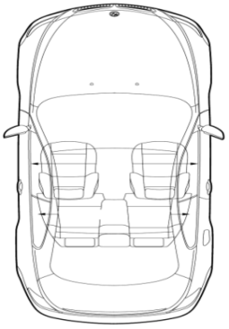
Места расположения несовершеннолетних пассажиров при перевозке с нарушением правил за январь-сентябрь 2017 года.

Slide 6
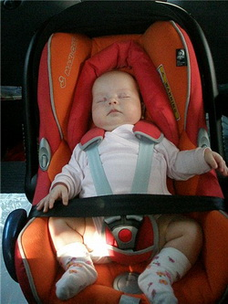
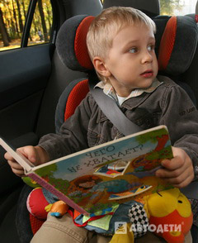
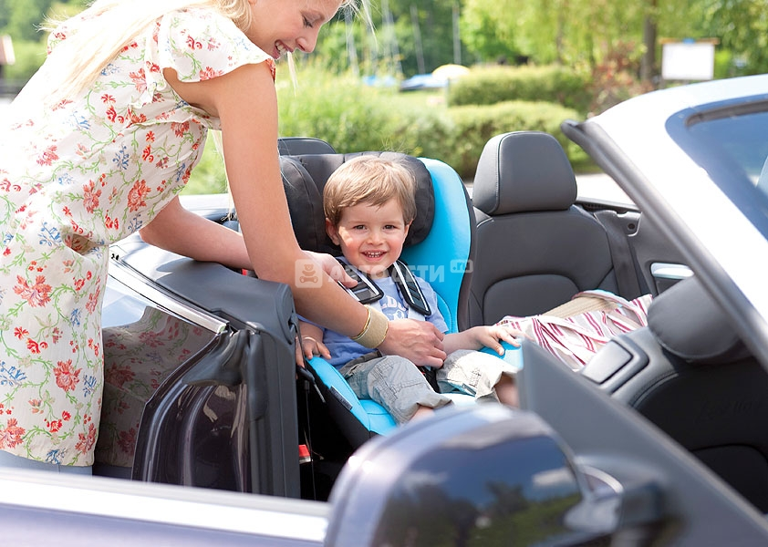
«22.9. Перевозка детей в возрасте младше 7 лет в легковом автомобиле и кабине грузового автомобиля, конструкцией которых предусмотрены ремни безопасности, должна осуществляться с использованием детских удерживающих систем (устройств), соответствующих весу и росту ребенка.
Перевозка детей в возрасте от 7 до 11 лет (включительно) в легковом автомобиле и кабине грузового автомобиля, конструкцией которых предусмотрены ремни безопасности, должна осуществляться с использованием детских удерживающих систем (устройств), соответствующих весу и росту ребенка, или с использованием ремней безопасности, а на переднем сиденье легкового автомобиля – только с использованием детских удерживающих систем (устройств), соответствующих весу и росту ребенка.
Запрещается перевозить детей в возрасте младше 12 лет на заднем сиденье мотоцикла».

Slide 7
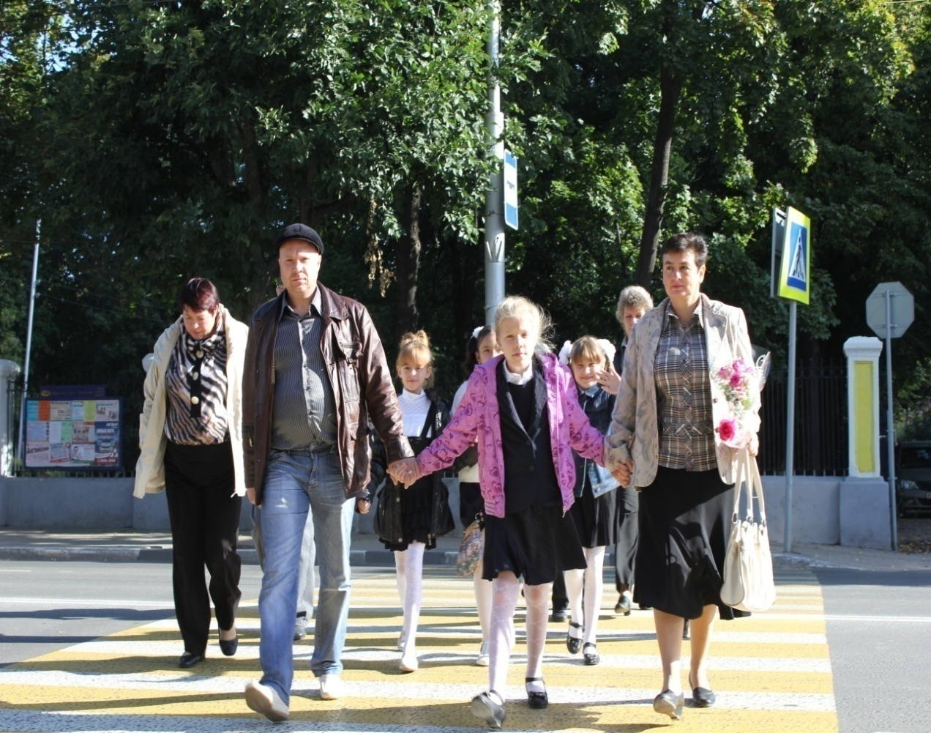
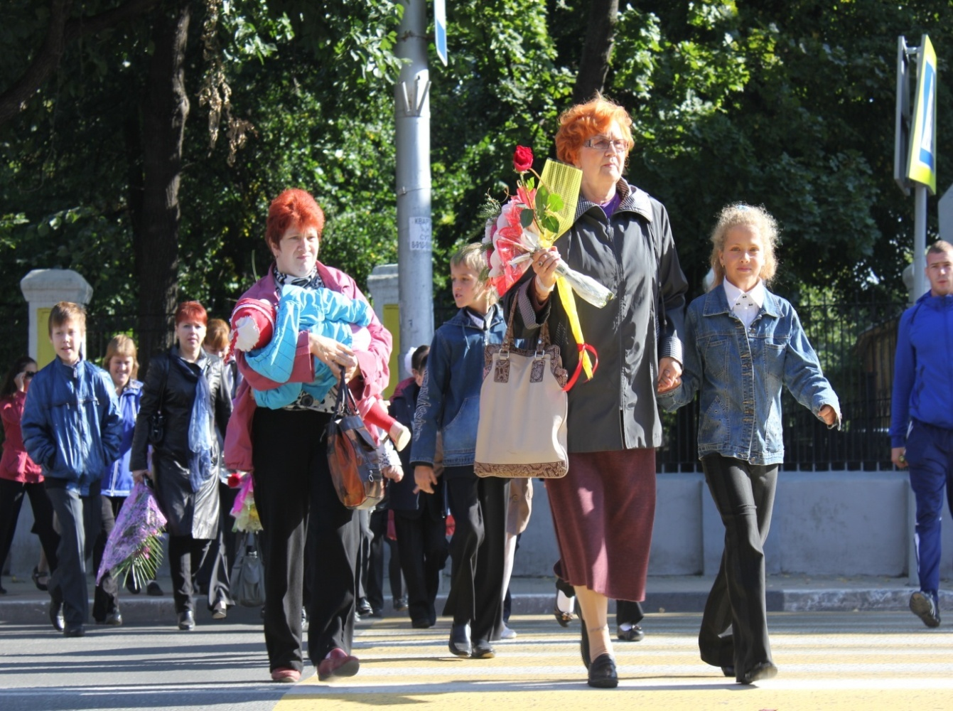
Количество ДТП с детьми- пешеходами в Рязанской области
ДТП | погибли | ранены
49 | 2 | 48

Slide 8


Slide 9
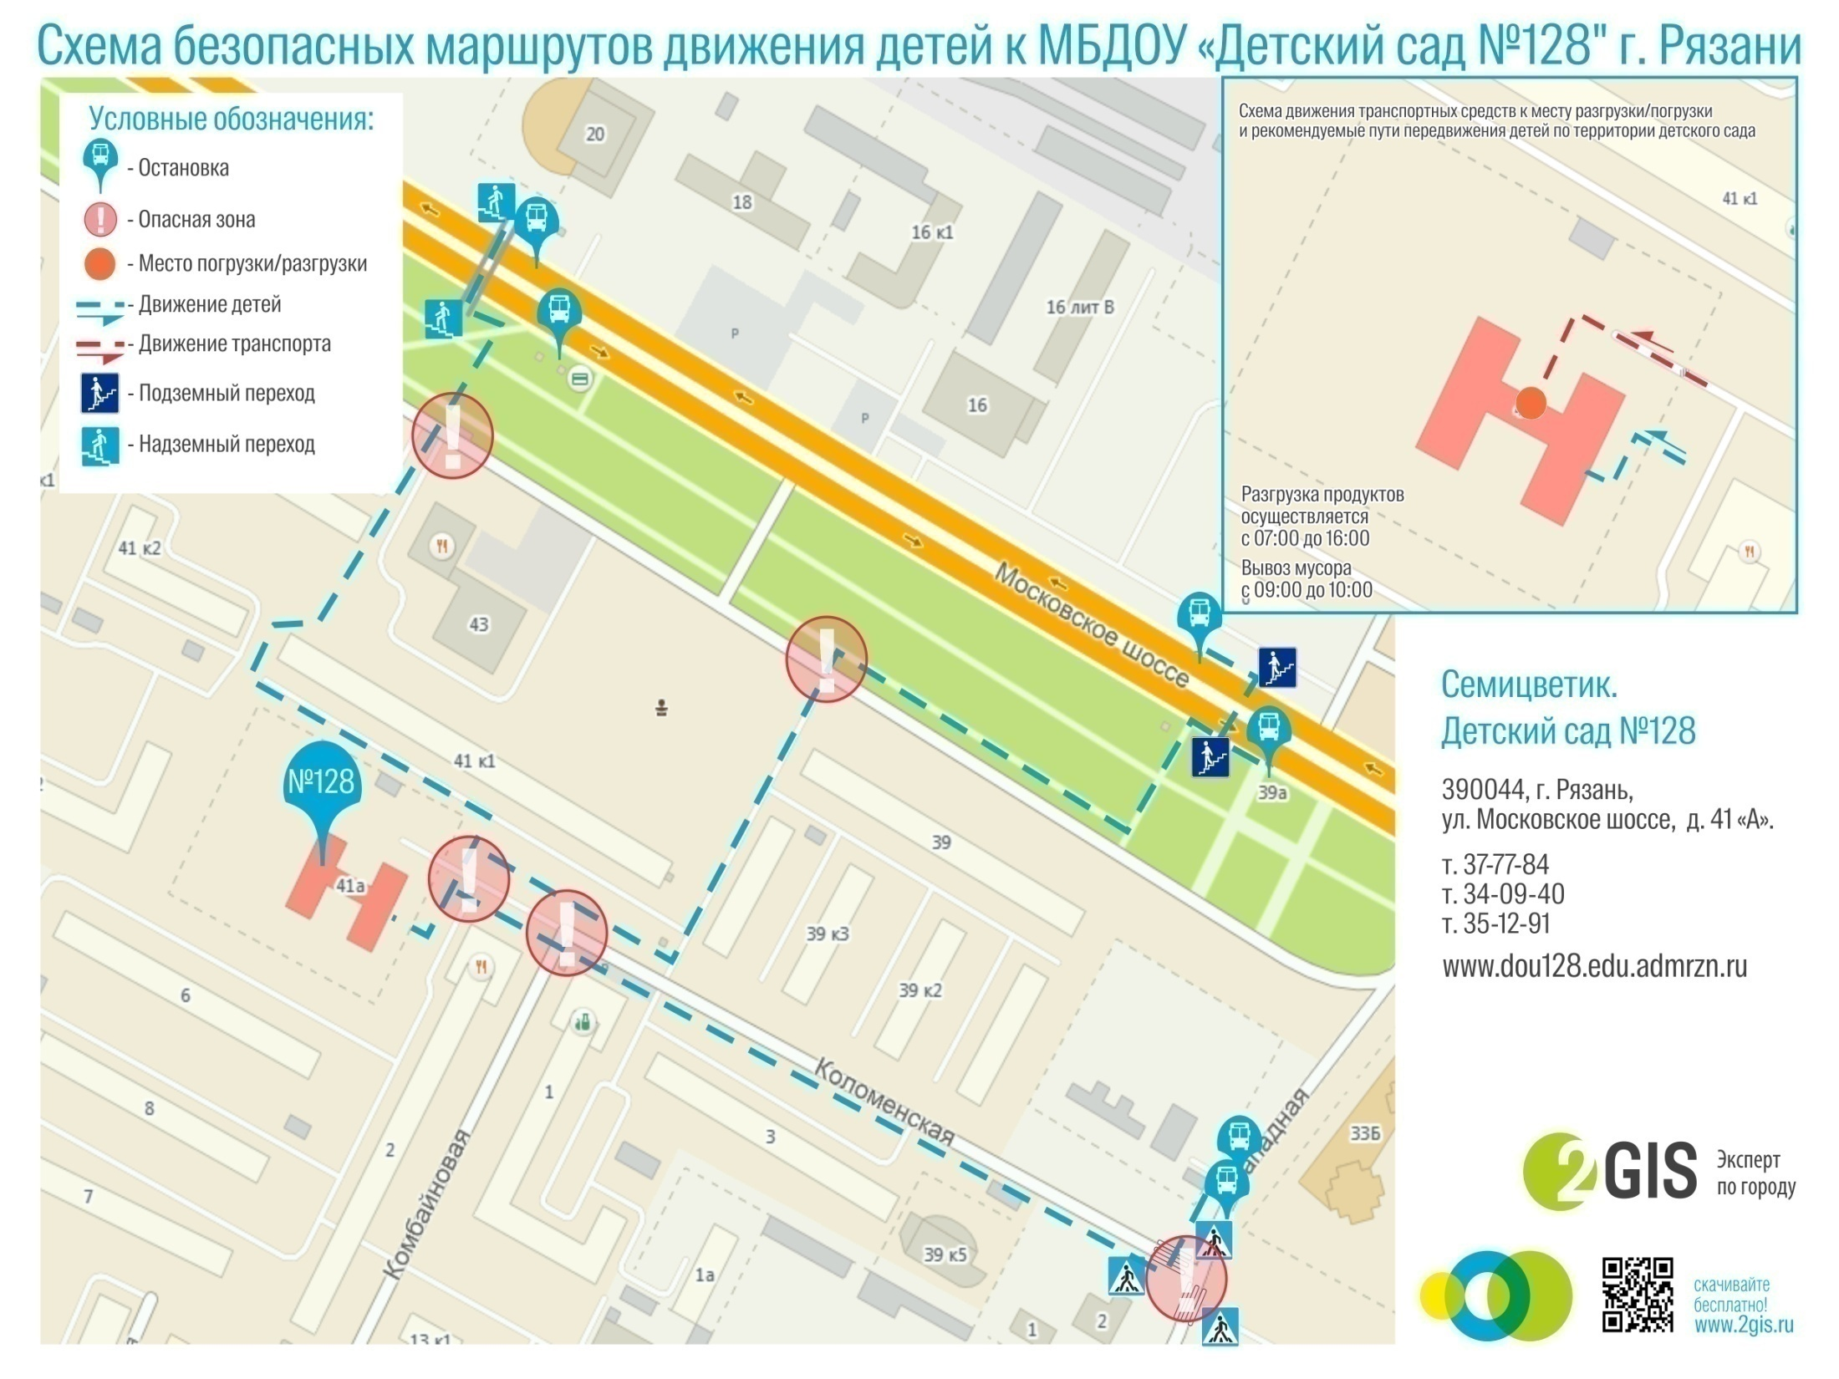

Slide 10
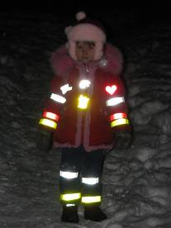
Россия, Правила дорожного движения:
4.1. «При переходе дороги, движении по обочинам или краю проезжей части в темное время суток или в условиях недостаточной видимости пешеходам рекомендуется, а вне населенных пунктов пешеходы обязаны
иметь при себе предметы со световозвращающими элементами и
обеспечивать видимость этих
предметов водителями транспортных
средств».

Slide 11
Световозвращающие элементы
на ранцах и одежде
Правительство РФ постановлением N307 от 07.04.2009г. утвердило технический регламент о безопасности продукции, предназначенной для детей и подростков (портфели и ранцы для детей должны иметь формоустойчивую спинку и светоотражающие детали).
Notes:
11

Slide 12
ДЛЯ ЧЕГО НУЖНЫ световозвращающИе
ЭЛЕМЕНТЫ ?
Световозвращающие элементы повышают видимость пешеходов на неосвещенной дороге и значительно снижают риск возникновения дорожно-транспортных происшествий с их участием.
Notes:
Готово.палка в ближнем свете пропала

Slide 13
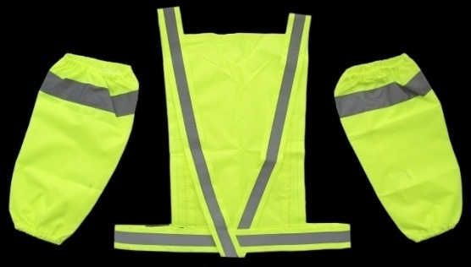
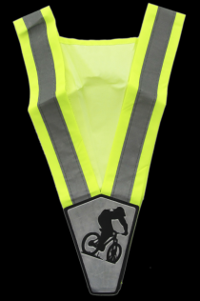
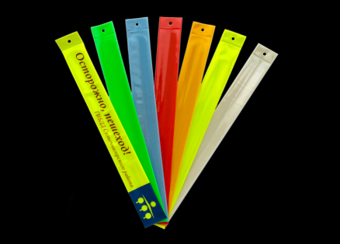
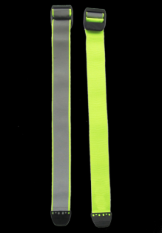

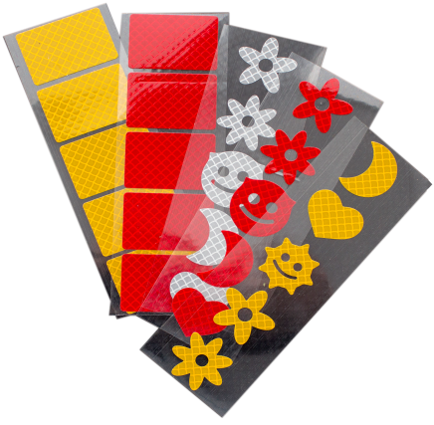
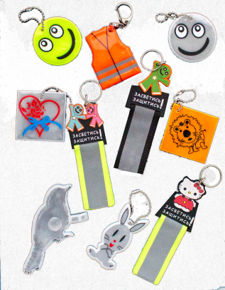
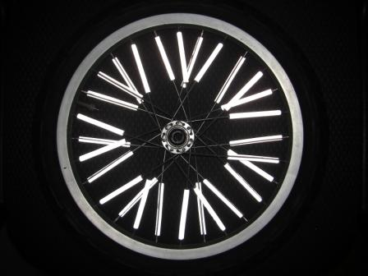
ВИДЫ СЪЕМНЫХ СВЕТОВОЗВРАЩАЮЩИХ ЭЛЕМЕНТОВ
Сигнальные жилеты и
ременные системы
Браслеты
Значки
Hаклейки
Брелоки
Накладки на спицы
для велосипедов
и детских колясок

Slide 14
Количество ДТП с детьми-водителями в Рязанской области
ДТП | погибли | ранены
28 | 0 | 25

Slide 15
Нарушения водителей
- нарушение правил расположения на проезжей части
- несоблюдение очередности проезда ;
- нарушение правил обгона ;
- выезд на полосу встречного движения;
-несоблюдение скоростного режима;
- неправильный выбор дистанции.
- управление ТС не имея права управления – 17 случаев;
- нарушение правил использования мотошлема – 6 случаев;
- управление ТС лицом в состоянии опьянения – 2 случая.

Slide 16
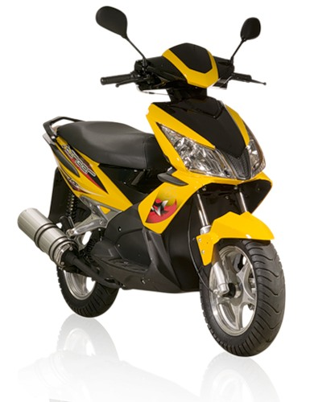
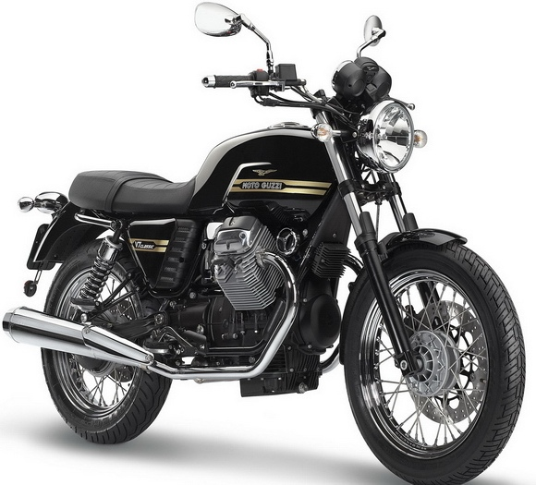
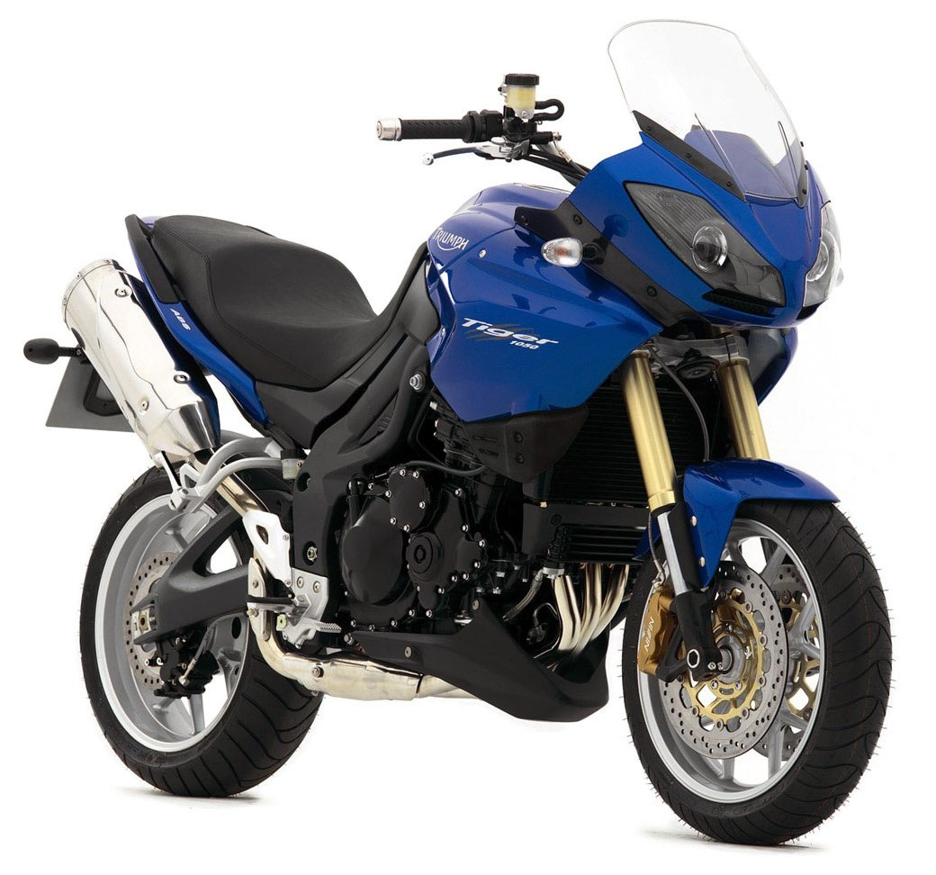
Водитель мототранспортного средства обязан иметь при себе и передавать сотрудникам полиции для проверки
легкий
мотоцикл
тяжелый
мотоцикл
мопед
С 16 лет
С 16 лет
С 18 лет
Водительское удостоверение категории «М»
водительское удостоверение категории «А1»
полис ОСАГО
свидетельство о регистрации ТС
водительское удостоверение категории «А»
полис ОСАГО
свидетельство о регистрации ТС

Slide 17
Количество ДТП с детьми-велосипедистами в Рязанской области
ДТП | погибли | ранены
23 | 0 | 23
нарушения:
- несоблюдение очередности проезда –
- нарушение правил перестроения ;
- пересечение проезжей части по пешеходному переходу ;
- неправильный выбор дистанции.

Slide 18
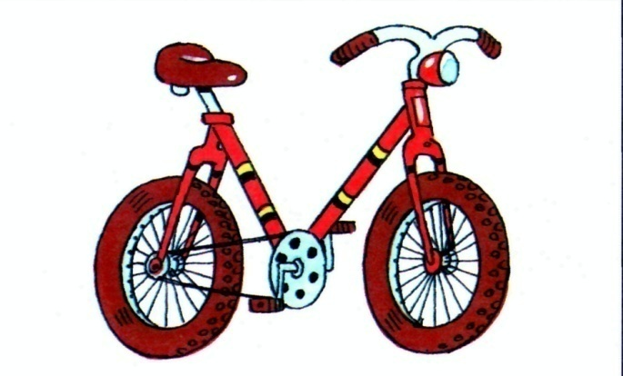
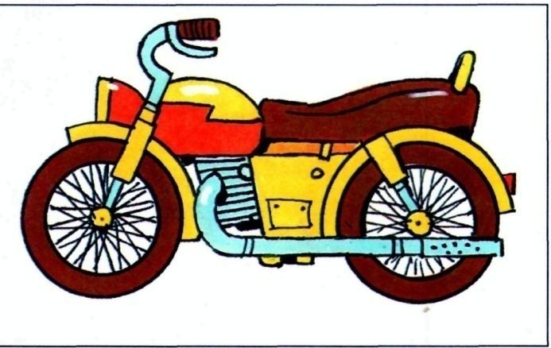
Возрастные ограничения
Велосипедист в возрасте до 7 лет должен двигаться только по тротуарам, пешеходным и велопешеходным дорожкам (на стороне для пешеходов), а также в пределах пешеходных зон.
Велосипедист в возрасте от 7 до 14 лет должен двигаться только по тротуарам, пешеходным, велопешеходным (на стороне для пешеходов) и велосипедным дорожкам, а также в пределах пешеходных зон.
Велосипедист в возрасте старше 14 лет должен двигаться по велосипедной, велопешеходной дорожкам или полосе для велосипедистов, а при их отсутствии по правому краю проезжей части.
Управлять мопедом разрешается только с 16 лет при наличии водительского удостоверения категории «М», для получения которого необходимо пройти обучение в автошколе и сдать экзамен в ГИБДД.
Водитель мопеда обязан иметь при себе и передавать сотрудникам полиции для проверки водительское удостоверение.
ОТВЕТСТВЕННОСТЬ
При отсутствии при себе водительского удостоверения водитель мопеда, будет привлечен к ответственности по ст.12.3 ч.1 КоАП РФ (предупреждение или штраф 500 руб).
При отсутствии права на управление ТС в соответствии со ст.12.7 ч.1 КоАП РФ на водителя налагается штраф в размере от 5000 до 15000 руб.
Понятие транспортного средства
велосипед
Велосипед – транспортное средство, кроме инвалидных колясок, которое имеет по крайней мере два колеса и приводится в движение как правило мускульной энергией лиц, находящихся на нем, в частности при помощи педалей или рукояток, и может также иметь электродвигатель номинальной максимальной мощностью в режиме двигательной нагрузки, не превышающей 0,25 кВт, автоматически отключающийся на скорости более 25 км/ч..
Мопед – двух- или трехколесное механическое транспортное средство, максимальная конструктивная скорость которого не превышает 50 км/ч, имеющее двигатель внутреннего сгорания с рабочим объемом, не превышающим 50 куб.см или электродвигатель номинальной максимальной мощностью в режиме длительной нагрузки более 0,25 кВт и менее 4 кВт .
мопед
Notes:
18

Slide 19
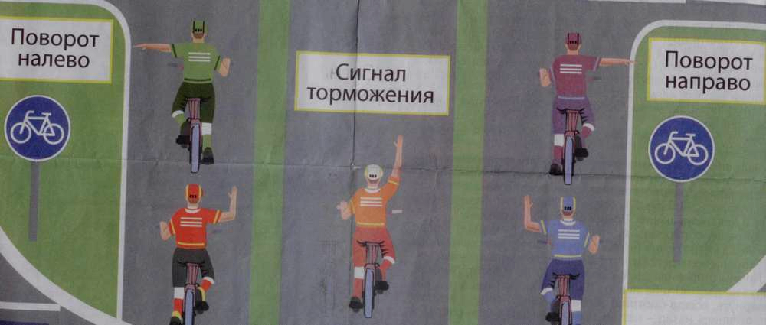
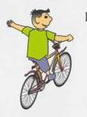

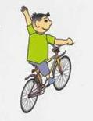
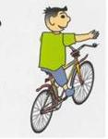
Сигналы, подаваемые при совершении маневров
Перед началом движения, поворот и остановкой подавай соответствующие сигналы световыми указателями поворота.
Если отсутствуют световые указатели подавай сигналы рукой.
Этот маневр должен быть безопасен и не создавать помех другим участникам движения.
Сигнал поворота налево или разворота
Сигнал
торможения
Сигнал поворота
направо
и разворот

Slide 20
ДТП
Вид ДТП: Наезд на пешехода
Время и дата: 17:40
Место: Рязанская область, Шиловский район, п.Лесной.
Краткое описание: 25.08.2017 года в 17.40 на а/д п. Лесной не имеющий права управления т/с, учащийся 9 класса Рязанской СОШ, 21.03.2002 года рождения управляя мотоциклом «Минск» без государственного регистрационного знака, не выбрал скорость обеспечивающую БДД и совершил наезд на находящейся на проезжей части учащуюся 5 класса Лесновской СОШ 31.12.2004 г.р. В результате ДТП девочка с диагнозом «Закрытый перелом обеих костей нижней трети левой голени со смещением» госпитализирована.
Нарушения ПДД: Превышение установленной скорости движения
Управление ТС лицом, не имеющим права на управление ТС
Нарушение правил применения мотошлема
Несоблюдение требований ОСАГО
Эксплуатация незарегистрированного ТС

Slide 21
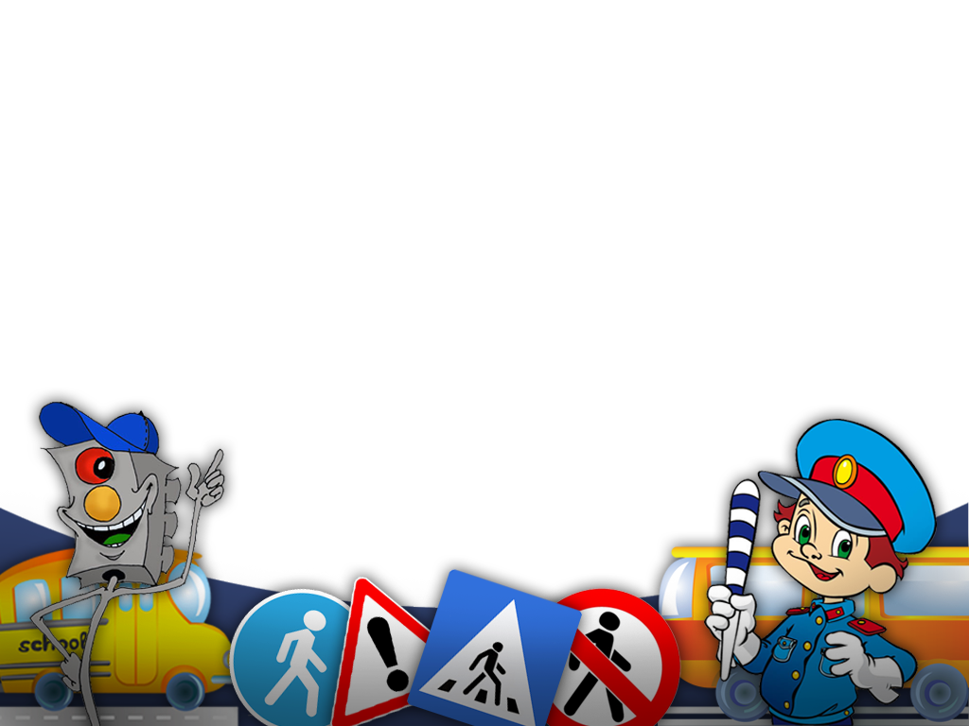
СОБЛЮДАЙТЕ
ПРАВИЛА
ДОРОЖНОГО
ДВИЖЕНИЯ

